Slide 1

NTGT022/NTUP015 GIDALARDA RAF ÖMRÜ
DERS 1: GIDALARDA RAF ÖMRÜ
Dr.Öğr. Üyesi Gülten ŞEKEROĞLU

Slide 2
GIDALARDA RAF ÖMRÜ DERS İÇERİĞİ
Raf Ömrü Tanımı: Gıdanın, belirtilen depolama koşullarında kalitesini kaybetmeden, güvenli bir şekilde tüketilebilmesi için geçen süreye denir.
Raf Ömrünün Önemi:
Gıda güvenliği
Ekonomik değer
Kalite kontrol
Raf Ömrünü Etkileyen Faktörler:
Fiziksel Faktörler: Nem, ışık, oksijen, sıcaklık.
Kimyasal Faktörler: Oksidasyon, enzimatik reaksiyonlar.
Mikrobiyolojik Faktörler: Bakteri, maya, küf büyümesi.
Raf ömrü çeşitleri
Raf ömrü hesaplama yöntemleri
5. Raf Ömrünü Uzatma Yöntemleri:
Koruyucu Katkılar: Antimikrobiyal ve antioksidan katkı maddeleri.
Modifiye Atmosfer Paketleme (MAP): Oksijenin alındığı, azot ve karbondioksitin eklendiği paketleme yöntemi.
Radyasyon: Gıda maddelerinin mikroorganizmalardan arındırılması.
Düşük Sıcaklık Depolama: Soğuk hava deposu veya dondurma.

Slide 3
6-Raf Ömrünün Değerlendirilmesi:
Duyusal Değerlendirme: Renk, tat, koku ve dokuda değişiklikler.
Mikrobiyolojik Analiz: Bakteri, maya, küf sayımı.
Kimyasal Analiz: Besin değeri, pH, nem oranı.
7-Gıda Etiketlemesi ve Son Kullanma Tarihi: Gıda maddeleri üzerinde tüketicilere bilgi vermek amacıyla son kullanma tarihi, üretim tarihi gibi bilgilerin bulunduğu etiketlemeler.

Slide 4
Gıdalarda Raf Ömrü
Ders 1: Giriş ve Temel Kavramlar
Hedef: Gıdalarda raf ömrünün ne olduğunu anlamak, neden önemli olduğunu kavramak.
Tanıtım ve motivasyon: Gıda güvenliği, tüketici beklentileri ve endüstri ihtiyaçları.
Temel kavramlar: Mikroorganizmalar, oksidasyon, enzimatik reaksiyonlar.

Slide 5






Slide 6
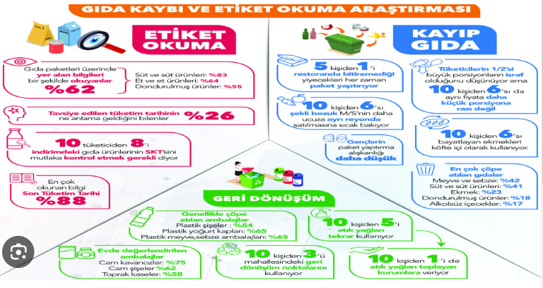

Slide 7
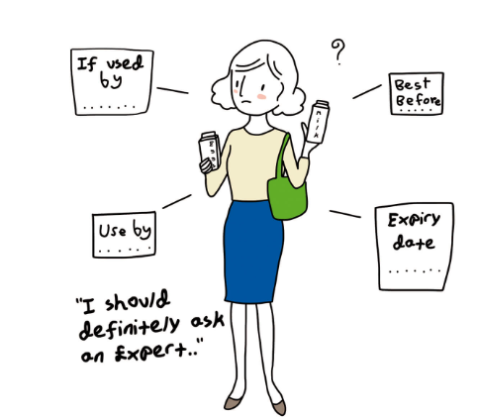

Slide 8
Gıdalarda Raf Ömrü ve Önemi
Günümüzde, gıda tüketimi günlük yaşantımızın önemli bir parçasını oluşturmakta ve gıdaların kalitesi, güvenliği ve dayanıklılığı önemli bir sorumluluk haline gelmiştir. Gıdalarda raf ömrü, bir ürünün üretim tarihinden tüketiciye ulaşana kadar geçen süreyi ifade eder ve bu süreçte ürünün kalitesi, besin değeri ve güvenliği ön planda tutularak kontrol edilir.
Gıdalarda raf ömrü, genellikle ürünün taze kalma süresi, kalitesinin korunduğu süre ve güvenli bir şekilde tüketilebileceği süre olarak değerlendirilir.
Raf ömrü; üretim tarihinden itibaren uygun koşullarda, kimyasal, fiziksel ve mikrobiyolojik olarak en az değişim ile gıda güvenliğini ve besin değerini koruduğu süre olarak tanımlanmaktadır

Slide 9
Gıda Güvenliği: Gıdalarda raf ömrü, doğrudan gıda güvenliğini etkiler. Mikroorganizmalar, enzimler ve diğer faktörler gıdaların zamanla bozulmasına neden olabilir. Gıda güvenliği, tüketicilerin sağlığını korumak amacıyla, gıdaların üretiminden tüketimine kadar olan süreçte gerekli önlemlerin alınmasını içerir. Raf ömrü, bu önlemlerin etkin bir şekilde uygulanmasına yönelik bir kılavuz sağlar.

Slide 10
Özellikle son yıllarda “Güvenli gıda” kavramını çokça duyar hale geldik. Size göre sağlıklı yaşamda güvenli gıdanın önemi nedir?

Slide 11
Özellikle son yıllarda “Güvenli gıda” kavramını çokça duyar hale geldik. Size göre sağlıklı yaşamda güvenli gıdanın önemi nedir? Sağlıklı beslenmenin en önemli kuralı, yaşamımızda sağlıklı ve güvenli besinlerin tüketilmesidir. Güvenli gıda; aslında sağlıklı gıda anlamına gelir. Güvenli (sağlıklı) gıda; besin değerini kaybetmemiş, fiziksel, kimyasal ve mikrobiyolojik açıdan temiz olan ve bozulmamış gıda maddesi demektir. Gıdanın insan sağlığını etkilemeyecek, çevre sorunları yaratmayacak ortamlarda elde edilmesi, işlenmesi ve korunması gerekir. Genel olarak, uluslararası platformlarda, üzerinde uzlaşılmış ve kabul edilmiş bir kuruluş tarafından onaylanmış, asgari teknik ve sağlık kriterlerini içeren ürünler, güvenli gıda olarak kabul edilir. Güvenilir gıda; her türlü bozulma ve bulaşmaya yol açan etkenden arındırılmış ve insan sağlığına zarar vermeyecek şekilde tüketime uygun hale getirilmiş gıdadır. Yani, ambalajlı, etiketli, üreticisi ve markası belli gıda, yukarıda bahsedilen gıda güvenliği prosedürlerine göre üretildiği için güvenli gıdadır. Buna karşın açıkta, sokakta, pazar yerlerinde dökme olarak satılan, üreticisi ve özellikleri belli olmayan gıdalar güvenli gıda değildir.

Slide 12
Gıda güvenliği ya da gıda güvenirliliği ne anlama geliyor?

Slide 13
Gıda güvenliği ya da gıda güvenirliliği ne anlama geliyor? Gıda güvenliği, insanları bakteri, mantar, parazit ve virüs gibi mikropların neden olduğu gıda kaynaklı hastalıklardan korumak için, gıdaların uygun şekilde işlenmesi, pişirilmesi ve korunmasını ifade eder. Böylece, doğru gıda kullanımı uygulamaları, günümüzde gıda kaynaklı hastalıkların görülme riskini ciddi oranda düşürebilir. Yani, gıda güvenliği, zararlı maddelerden bulaşma ve gıda kaynaklı hastalıkları önlemek için, gıda kalitesini koruyan koşulları ve uygulamaları ifade eder. Gıda güvenliği sistemlerinin kullanılmasıyla, gıdalar birçok faktör açısından güvenli olarak üretilir. Günümüzde gıda kaynaklı hastalıkların büyük bir kısmı, gıda güvenliğinin sağlanamadığı şartlarda ve ortamlarda üretilen ürünlerden kaynaklanmaktadır.

Slide 14
GIDA GÜVENLİĞİ KÜRESEL BİR SORUN” Gıda güvenliği neden önemlidir? Gıda güvenliği hem üreticiyi hem tüketiciyi yakından ilgilendiren ve de etkileyen küresel bir mevzu, aslında daha da ötesinde bir sorundur. Çünkü günümüzde gıda kaynaklı hastalıkların birçoğunun gıda güvenliğinin sağlanamadığı, uygunsuz şartlarda üretilen ürünlerden kaynaklandığını görmekteyiz.

Slide 15
Tüketicide gıda güvenliği bilincini artırmak için Sağlık Bakanlığı ve Tarım Bakanlığının ne gibi çalışmaları bulunuyor? Hem Sağlık Bakanlığının ve hem de Tarım Bakanlığının bu konuda çok kapsamlı çalışmaları var. Sürekli kontrol ve denetimler yapılıyor. Bakanlıkların tavsiyeleri şöyle sıralanabilir:
Tüketici öncelikle sağlıklı beslenme bilincini göz önünde bulundurarak "güvenilir gıda" arayışı ile alışverişe çıkmalıdır.
Olabildiğince doğal veya fazla katkı içermeyen taze yiyeceklere yönelmelidir.
Güvenilir satış yerlerini ve güvenilir firmaları tercih etmelidir.
Açıkta satılan, etiketsiz, ruhsatsız ürünlere rağbet etmemelidir.
Ambalajlı bir ürün de olsa içeriğin, beslenme değerlerinin, katkı maddelerinin, ruhsat tarihi, üretim ve son kullanma tarihlerinin yazılı olup olmadığını kontrol etmelidir.
Etiketi tahrip olmuş, okunmayan ürünleri satın almamalıdır.
Ambalajın kırılmamış, bozulmamış, bombeleşmemiş (şişkinleşmemiş) olmasına dikkat etmelidir.
Özellikle meyve ve sebzeleri mevsiminde tüketmeli, suni ortamda yetiştirilen sera ürünlerinden uzak durmalıdır.
Ayrıca gıda ürünü ile ilgili yaşanacak herhangi bir sorundan dolayı hak talep edebilmek adına alışveriş sırasında satın alım belgesini (fiş veya fatura) almalı ve belli bir süre saklamalıdır.

Slide 16

Tüketici Beklentileri: Gıdaların taze, lezzetli ve besleyici olması, tüketicilerin beklentilerinin temelidir. Gıdalarda raf ömrü, tüketicilere ürünün taze ve güvenli olduğu konusunda güvence verir. Aynı zamanda, tüketicilerin gıda israfını önlemelerine yardımcı olur. Uzun raf ömrüne sahip gıdalar, tüketicilere daha uzun bir süre boyunca tüketme olanağı tanır ve bu da israfı azaltır.

Slide 17
Endüstri İhtiyaçları: Gıda endüstrisi, ürünlerini mümkün olan en yüksek kalitede ve mümkün olan en uzun süre boyunca muhafaza etme amacı güder. Raf ömrü, üreticilere ürünlerini depolama, taşıma ve satış süreçlerinde etkili bir şekilde yönetme imkanı tanır. Bu da endüstriye rekabet avantajı sağlar.

Slide 18
Üretimde dijitalleşme nedeniyle gıda sektöründeki üretim dördüncü sanayi devrimi veya Endüstri 4.0 olarak bilinen büyük bir değişikliğe uğradı. Endüstri 4.0, gelişmekte olan teknolojilerin kullanımı ile müşterilerin, ürünlerin, süreçlerin ve fabrikaların artan dijital bağlantıları tanımlamak için ortaya çıkarılmış bir terimdir. Bu kavram ilk duyulduğunda bilim kurgu gibi gelebilir fakat birkaç basit kelime ile ifade edilebilir: günümüzde gıda endüstrisindeki sistemler merkezi olarak kontrol edilirken gelecekte makineler ve ham maddeler haberleşme amacıyla bilgi ve iletişim teknolojilerinde kullanılacak. Gelecekteki gıda fabrikaları akıllı ve çapraz bağlantılı olacaktır. Aynı zamanda gelecekteki akıllı fabrikalar gıda üreticileri için önemli ölçüde ekonomik avantajlar sağlayacaktır:
► Kaynak verimliliği: Otonom olarak makineleri bilgilendiren akıllı ürünler, en iyi marjı elde etmek için çalışmış olacaklar.
► İhtiyaç odaklı üretim: Bireysel müşteri isteklerinin doğrudan entegrasyonu ve sipariş, elde edilen verilerin analiziyle üretim sürecinde daha makul bir talep artışı sağlayacak.
► Teslimat esnekliği ile satışların artması: Ürünlerin istek üzerine hızlı ve güvenilir bir şekilde teslim edilmesi sağlanacak.

Slide 19
Diğer faydaları ise tedarik zinciri entegrasyonunda yer alıyor. Gıda sektöründe Endüstri 4.0, işletmelerin birlikte çalışılabilirlik yoluyla, üretim tesisini tedarik zincirini bağlayarak pazara daha hızlı ürün almasına olanak sağlamaktadır. Verilerle bir model ortaya çıkarmak işletmelerin müşteri taleplerini tahmin etmesine olanak sağlar. Ayrıca bu sayede işletmelere, bilgi koşumunda ve gerçekleştirilmiş çözümlerin incelenmesinde de katkı sağlanmış olur.

Slide 20
Dördüncü sanayi devrimi, gıdaların raf ömrü konusunda da bizlere birçok katkıda bulunabilecek bir devrimdir. Raf ömrü şüphesiz birçok gıda üreticisi için çok ciddi sorunlar teşkil etmektedir. Talebi aşan miktarda üretim gerçekleştirmemek de çok önemli bir noktadır. Elektronik izlenebilirlik ile bu gibi sorunlar çözüme kavuşabilmesi planlanmaktadır. Bu çözüm üreticilere süpermarket raflarına teslim edilen öğelerin izlenebilmesine olanak sağlamaktadır. Bu, bilgi-bilişim teknolojileri (IT-Information Technologies) olarak bilinen enformasyon teknolojilerin üretimle mühendisliğin birbirine bağlanmasıyla ilgilidir ve sistem aynı zamanda bağlantı sistemlerine ve daha verimli planlama tekniklerine olanak sağlıyor.

Slide 21
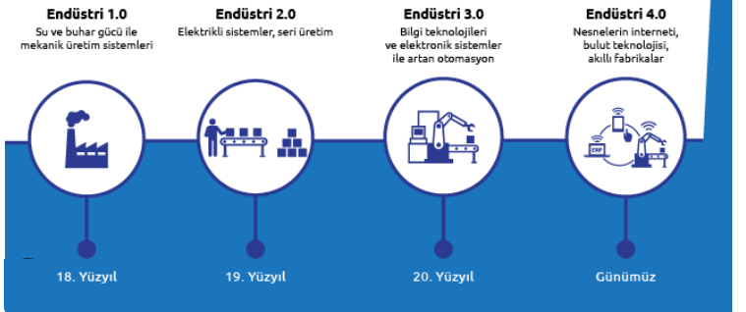

Slide 22
Gıdaların raf ömrüne etki eden faktörler
Gıdanın iç yapısı ile ilgili faktörler | Çevresel faktörler
Su Aktivitesi (Water activity, a_{w} ) | Gıda üretiminde uygulanan sıcaklık-zaman profili
pH | Depolamadaki sıcaklık kontrolü
Redoks potansiyeli (Eh) | Bağıl nem (%RH, Relative humidity)
Kullanılabilir oksijen | Işığa maruz kalma süresi (UV veya IR)
Besin bileşenleri | Depolama süresince çevreden mikrobiyal bulaşma risk faktörleri
Gıdanın doğal mikroflorası ve toplam canlı sayısı | Paketin içindeki havanın bileşimi
Üründe kullanılan koruyucu ve katkı maddeleri | Uygulanan ısıl işlemler

Slide 23
Gıdaların raf ömrüne etki eden faktörler
Gıdaların raf ömrüne etki eden birçok faktör vardır. Bu faktörler; çevresel faktörler ve gıdanın kendi yapısına ait iç faktörler olarak sınıflandırılabilir. Çevresel faktörlere örnek olarak, sıcaklık, ambalajlama yöntemi, nem, oksijen, ışık gibi faktörler sayılabilir. Sıcaklık ile gıdada, mikrobiyolojik ve kimyasal reaksiyonlar hızlandırılabilir ya da yavaşlatılabilir. Sıcaklığın arttırılması ile mikrobiyal üreme, enzimatik parçalanma, oksidasyon reaksiyonları hızlanır ve kalite kayıplarına neden olur. Tersi olarak da sıcaklığın düşürülmesi ile bütün bu reaksiyonlar yavaşlatılarak raf ömrü süresi arttırılabilir. Nem de sıcaklık gibi mikrobiyal üreme üzerine etkisi olan bir parametredir. Gıdaların muhafaza edildiği depoların bağıl nemi hem gıdaların su aktivitesi hem de mikroorganizmaların özellikle yüzeyde gelişmesi açısından önemlidir. Düşük su aktivitesine (aw) sahip gıdalar bağıl nemi yüksek ortamlardan olmaktadır.

Slide 24
Gıdaların raf ömrüne etki eden faktörler
Oksijen varlığının sebepolduğu mikrobiyal üremenin önlenmesi ve raf ömrünün uzatılması adına modifiye atmosfer, vakum altında paketleme yöntemleri kullanılır ve kullanılan ambalajın oksijen ve nem geçirgenliği dikkate alınarak ambalaj seçimi yapılır.
Gıdaların ışık altında saklanması ise oksidasyonu hızlandıracağından gıdaların depolanmasında fazla ışıktan kaçınılır ve ışık geçirgenliği az olan ambalaj materyalleri seçilir. Özellikle yağlı gıdalarda oksidasyon ve ransidite (acılaşma) reaksiyonları ışık ile hızlanır. Gıdanın fazla ışığa maruz kalması sonucu bazı vitamin kayıpları da gözlenmektedir.

Slide 25
Gıdaya özgü iç faktörlere ise, su aktivitesi, pH, mikrobiyal yük ve gıdaya eklenen antimikrobiyal, antifungal katkı miktarı örnek verilebilir.
Gıdaların su aktivitesi ve pH değeri bozulma hızına etki eden faktörlerdendir. Gıdanın su aktivitesinin yüksek olması (0.7-1.0) mikrobiyal üreme, 0.4-0.7 arasında olması esmerleşme reaksiyonları için uygundur. Gıdanın içerisinde mikrobiyal üremeyi engelleyecek katkı maddesi kullanılmış ise raf ömrü daha uzundur. Aynı şekilde gıdaya uygulanan işlemlerde raf ömründe etkilidir. Sterilize edilmiş olan bir içme sütü pastörize edilmiş içme sütüne göre daha uzun raf ömrüne sahiptir.

Slide 26
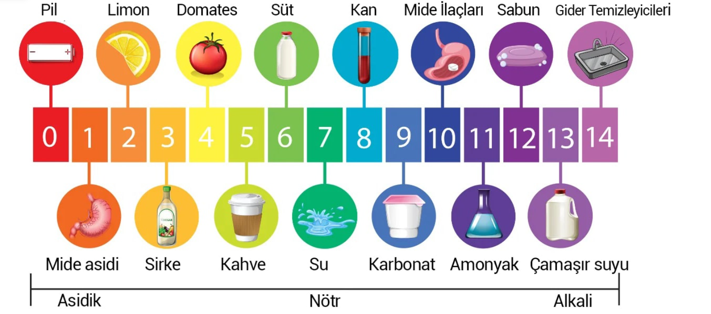
Hatırlatmalar !!
SORU: pH nedir?
pH bir çözeltinin asitlik veya alkalinlik derecesini tarif eden ölçü birimidir. 0 (Sıfırdan) 14'e kadar olan bir skalada ölçülür.
pH tanımı Hidrojen konsantrasyonunun eksi logaritması olarak verilebilir.
pH = -log[H⁺]

Slide 27
SORU: Bağıl nem (Relative humidity; RH%) nedir?
Havada bulunan su buharı nem olarak tanımlanır.
Havanın sıcaklığına bağlı olarak taşıyabileceği maksimum nem miktarına Doyma Noktası denir.
Su her sıcaklıkta buharlaşır. Atmosferde sürekli olarak bir miktar nem vardır ve bu atmosfer nemliliği olarak adlandırılır.
Bağıl Nem ise havadaki nemin, aynı sıcaklıkta havanın taşıyabileceği maksimum neme oranıdır ve yüzde (%) olarak ifade edilir. Bağıl nem higrometre ile ölçülür.
Verilen koşullar altında havanın içindeki gerçek su buharı basıncının, aynı sıcaklıkta doymuş haldeki havanın su buhar basıncına oranıdır. % ile ifade edilir. Ayrıca, bağıl nem, verilen koşullar altında havanın içinde bulunan su buharının mol fraksiyonunun, aynı sıcaklık ve basınç altında doymuş haldeki havanın su buharının mol fraksiyonuna oranı şeklinde de tanımlanabilir.
Doygun durumda bulunan havadaki su buharının yaptığı basınca Doygun Buhar Basıncı denir ve bu hava kütlesinin sıcaklığı ile doğrudan ilgilidir.

Slide 28
SORU: Su aktivitesi (aw) nedir?
Su Aktivitesi (aw), üründeki suyun buhar basıncının, aynı sıcaklıktaki saf suyun buhar basıncına oranı olarak tanımlanmıştır
aw= (P / Po) veya aw = Denge Bağıl nemi (%) /100
Saf suyun su aktivitesi %100 su, ve 1 dir. Su aktivitesi değeri 0 ile 1 arasında değişir.

Slide 29
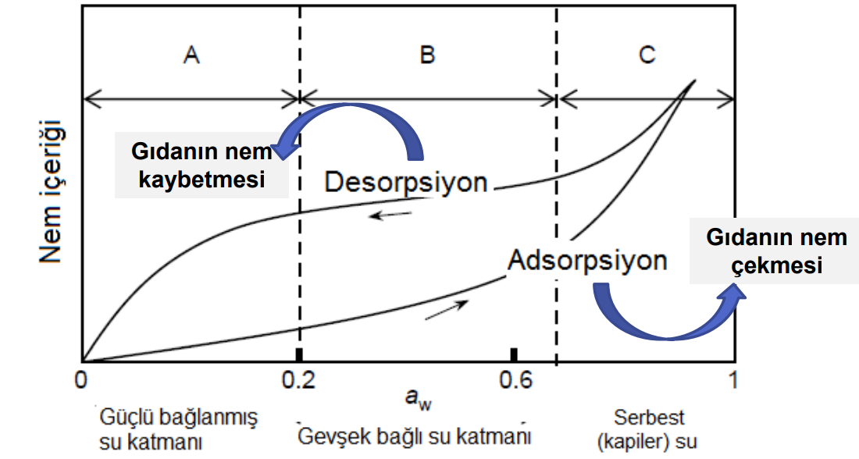
Denge nemi ve sorpsiyon grafiği

Slide 30
Raf ömrü, bir gıda ürününün belirli koşullar altında tüketilebilirliğini koruduğu maksimum süreyi ifade eder. Gıdalarda raf ömrünün önemi, gıda güvenliği, ekonomik değer ve kalite kontrol açısından ele alındığında daha iyi anlaşılır.
Gıda Güvenliği Açısından Raf Ömrünün Önemi:
Bakteriyel Büyüme: Gıda ürünlerinin tüketilmesi gereken süre zarfında saklanmasının, gıda kaynaklı hastalıkların önlenmesinde önemli bir rolü vardır. Özellikle protein açısından zengin gıdalar, bakteriyel büyüme için elverişli bir ortam sağlar. Tavsiye edilen raf ömrü sonrası tüketilen gıdalar, bakteriyel kontaminasyona maruz kalabilir.
Toksin Oluşumu: Bazi bakteri ve küf türleri, gıda ürünlerinde toksin üretebilir. Bu toksinler tüketildiğinde zehirlenmelere neden olabilir.
Ekonomik Değer Açısından Raf Ömrünün Önemi:
İsrafın Önlenmesi: Gıdaların tüketilmesi gereken süre içerisinde tüketilmesi, gıda israfını önler. İsrafın azaltılması, hem ekonomik kaybı önler hem de doğal kaynakların daha etkili kullanılmasını sağlar.
Maliyet Etkinliği: Üreticiler ve satıcılar için ürünlerin raf ömrü, maliyet ve satış stratejileri üzerinde doğrudan etkili olabilir. Uzun raf ömrüne sahip ürünler, depolama ve lojistik maliyetlerini azaltabilir.

Slide 31
Kalite Kontrol Açısından Raf Ömrünün Önemi:
Besin Değeri: Birçok gıda ürünü, raf ömrü süresince besin değerini kaybeder. Vitaminler, mineraller ve diğer besin maddelerinin korunmasında raf ömrü kritik bir rol oynar.
Duyusal Özellikler: Renk, tat, koku ve doku gibi duyusal özellikler, gıdanın tazeliğini ve kabul edilebilirliğini etkiler. Bu özellikler raf ömrü boyunca değişebilir.
Örnekler:
Yoğurt, bakteriyel büyüme için elverişli bir ortam sunar. Raf ömrü sonrası tüketilen yoğurt, kontamine olmuş olabilir ve sağlık sorunlarına yol açabilir.
Sebzeler ve meyveler, uzun süre depolandığında vitamin ve mineral değerlerini kaybedebilir. Bu, tüketicilere tam anlamıyla besleyici olmayan gıdaların satılmasına neden olabilir.
Donmuş ürünler, depolama süresi boyunca rengini, tadını ve dokusunu kaybedebilir. Bu da tüketicinin ürünü satın almasını etkileyebilir.

Slide 32
DERS 2 : Gıdalarda raf ömür tarihleri

Slide 33
RAF ÖMRÜ TARİH ÇEŞİTLERİ
Gıda ürünlerinin etiketlerinde yer alan tarih bilgileri, ürünün kalitesi ve güvenliği hakkında bilgi verir. Bu tarihler, ürünlerin tüketicilere güvenli ve yüksek kalitede sunulmasına yardımcı olur. İşte bu tarihlerin en yaygın olanları:
1-Best Before (Tavsiye Edilen Tüketim Tarihi; TETT):
Gıda ürününün, belirtilen tarihe kadar en iyi kalitede olacağını belirtir. Bu tarih sonrasında ürün hala güvenli bir şekilde tüketilebilir, ancak duyusal veya besinsel kalitesi düşebilir.
2-Use By (Tüketim Tarihi / Son Kullanma Tarihi):
Ürünün güvenli bir şekilde tüketilmesi için önerilen son tarihtir. Bu tarih, özellikle hızla bozulan ürünler için (örn. et, balık, bazı süt ürünleri) önemlidir. Bu tarihten sonra ürünün tüketilmesi önerilmez.
3-Sell By (Satış Tarihi):
Bu tarih genellikle perakendecilere yöneliktir ve ürünün mağaza rafından ne zaman kaldırılması gerektiğini belirtir. Tüketici için bir güvenlik tarihi değil, mağazalar için bir yönerge olarak kullanılır.
4-Expiration Date (EXP DATE) Son Kullanma Tarihi / Son Tüketim Tarihi):
Bu tarih, ürünün kalite ve güvenlik açısından son kabul edilebilir tarihidir. Bu tarihten sonra ürünün tüketilmesi önerilmez.

Slide 34
RAF ÖMRÜ TARİH ÇEŞİTLERİ
5-Pack Date (Paketleme Tarihi):
Ürünün ne zaman paketlendiği veya üretildiği tarihi belirtir. Bu, özellikle koruyucu olmayan, doğal gıdalarda veya konserve ürünlerde bulunabilir.
6-Born On (Üretim Tarihi):
Özellikle bazı içeceklerde (örneğin bira) ürünün üretildiği tarihi belirtir.
Bu tarihlerin etiketlerde nasıl kullanıldığı, ülkeden ülkeye değişiklik gösterebilir. Bazı ülkelerde tüm bu tarihlerin kullanılması zorunlu olabilirken, bazılarında sadece belirli tarihlerin belirtilmesi gerekebilir. Tüketicilerin bu tarihleri doğru bir şekilde yorumlaması, gıda israfını önlemek ve gıda güvenliğini sağlamak için önemlidir.

Slide 35
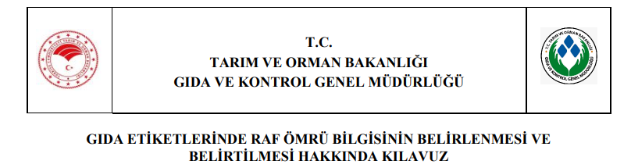
ALINTI:
https://www.tarimorman.gov.tr/GKGM/Duyuru/516/Gida-Etiketlerinde-Raf-Omru-Bilgisinin-Belirlenmesi-Ve-Belirtilmesi-Hakkinda-Kilavuz-Raf-Omrune-Iliskin-Brosur_afis

Slide 36
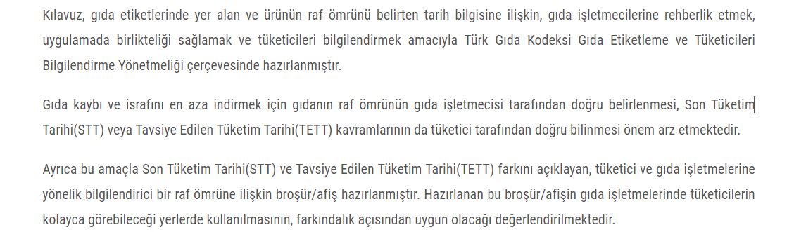
ALINTI:
https://www.tarimorman.gov.tr/GKGM/Duyuru/516/Gida-Etiketlerinde-Raf-Omru-Bilgisinin-Belirlenmesi-Ve-Belirtilmesi-Hakkinda-Kilavuz-Raf-Omrune-Iliskin-Brosur_afis

